Slide 1

QIS 授權管理系統
永輝 QIS 報價資訊系統的完整授權管理機制與實務操作指南

Slide 2

授權管理核心價值
永輝始終承諾對客戶嚴格遵守保密政策，限制相關同事閱讀專案內容。我們的授權管理機制確保只有負責的永輝同事才能存取特定專案，這是維護客戶信任的基石。
12000
10+
100%
累積專案數量
系統運作年限
保密承諾
截至 2025年12月22日，QIS 系統已累積約 12,000 個專案
超過十年的穩定運作與持續優化
對每位客戶的絕對保密承諾

Slide 3




授權架構設計
Users 表
Users-Projects 連接表
儲存所有使用者資訊與權限設定
Junction Table 連接使用者與專案的授權關係
Projects 表
包含12,000個專案的完整資訊
透過 Junction Table 設計,系統可以立即顯示任何項目的所有授權用戶,以及任何用戶已授權和未授權的項目,確保保密性與存取效率。

Slide 4

KA4 我的授權報價單分享
透過此功能，使用者可以全面管理已授權專案，並與其他同事分享專案存取權限。
01
02
03
查看統計資訊
選擇分享專案
執行分享操作
系統顯示完整統計數據，例如：All Cities => Total: 11919 || Authorized: 69 || Unauthorized: 11850
從已授權專案清單中選擇欲分享的專案
點擊「Add Selected Quotations」，系統自動記錄於 user_Project 連接表

Slide 5
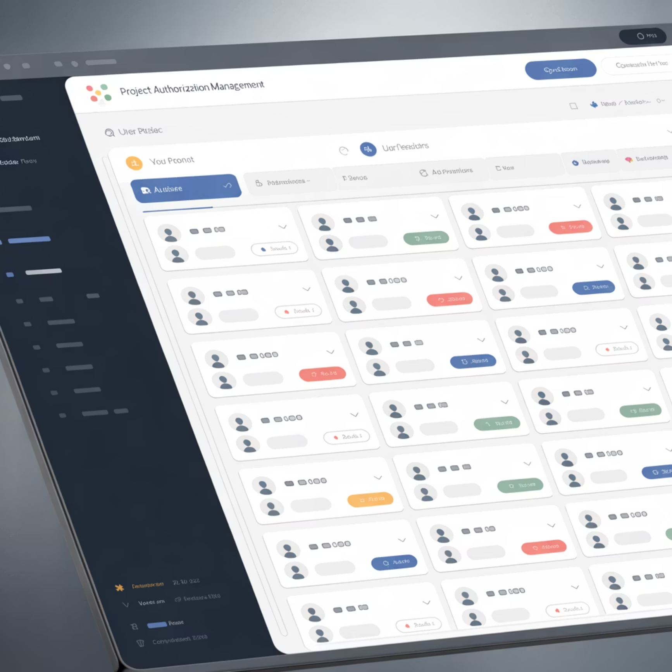
個別專案授權管理
授權檢視與維護
在 KO-D報價單 >> Authorization 功能中，專案負責人可以全面管理個別專案的授權使用者清單。
移除授權使用者
若不希望特定人員查看專案，可直接點擊「Delete」移除授權。特別注意：從類似專案複製時，前專案的所有授權使用者會一併複製，可能需要刪除不相關的同事。
1
2
3
批次新增
搜尋新增
單一新增
勾選多位同事，點擊「Batch Add Selected」
使用「Search User」縮小範圍後批次新增
搜尋特定同事後直接點擊「Add」

Slide 6



民主授權機制
QIS 採用創新的「民主授權程序」，無需透過系統管理員即可完成授權。使用者可以透過自主方式獲得專案存取權限，大幅提升授權效率與彈性。
方式一：授權申請
方式二：自我授權
查看未授權專案清單（不含詳細資訊），向專案建立者發送「授權請求」
啟用 Self-Authorization 權限的使用者，可直接新增所選專案，系統自動通知建立者

Slide 7



KA5 未授權報價單查詢
此功能根據使用者是否具備自我授權權限，提供兩種不同的操作流程。
具備自我授權權限
查看所有未授權專案清單與統計資訊（例：Total: 11919 || Authorized: 69 || Unauthorized: 11850）
勾選欲授權的專案，點擊「Add Selected Quotations」即可完成授權
系統自動通知專案建立者，並記錄於 user_Project 連接表
不具備自我授權權限
查看所有未授權專案清單與統計資訊（例：Total: 11919 || Authorized: 287 || Unauthorized: 11632）
勾選欲申請的專案，點擊「Send Authorization Request」發送授權請求
郵件發送至各專案建立者，待建立者批准後完成授權

Slide 8

KA1a 角色授權管理
功能說明
此功能專為 QIS 系統管理員設計，用於設定具備「自我授權」權限的使用者。
操作流程
同事提交資訊需求單申請自我授權權限
系統管理員使用 [QISSelfAuthorize] KA1a 功能
將特定同事設定為自我授權使用者
使用者即可直接授權未授權專案
注意：此功能不應頻繁使用，僅限必要時由管理員執行

Slide 9

KA3 報價單批次授權
此模組專為 QIS 系統管理員設計，提供批次授權與移除授權的完整功能。
批次授權功能
步驟一：選擇特定使用者 >> 未授權，顯示該使用者所有未授權專案
步驟二：勾選欲授權的專案，點擊「Add Selected Projects」完成授權
批次移除功能
步驟一：選擇特定使用者 >> 已授權，顯示該使用者所有已授權專案
步驟二：勾選欲移除的專案，點擊「Remove Selected Projects」完成移除

Slide 10




授權管理最佳實務
為確保專案保密性與授權管理效率，建議遵循以下最佳實務原則。
最小權限原則
僅授權必要的專案負責同事，定期檢視授權清單並移除不再需要的使用者
複製專案檢查
從其他專案複製時，務必檢查並清理前專案的授權使用者清單
即時通知機制
善用系統自動通知功能，確保專案建立者掌握授權狀況
定期稽核
定期檢視 user_Project 連接表記錄，確保授權管理符合保密政策要求

